Slide 1
Риск-ориентированный подход
при осуществлении
государственного контроля в области обращения с отходами

Slide 2
Реформа контрольно-надзорной деятельности. Введение риск-ориентированного подхода для некоторых видов государственного надзора
Цели реформы:
снижение административной нагрузки на бизнес;
повышение эффективности организации КНД;
оптимизация исполнения трудовых, материальных и финансовых ресурсов.
Перечень видов надзора, для которых применяется риск-ориентированный подход (Постановление Правительства РФ №806 от 17.08.2016г.):
Федеральный государственный экологический надзор (в части государственного надзора за геологическим изучением, рациональным использованием и охраной недр, государственного земельного надзора, государственного надзора в области обращения с отходами, государственного надзора в области охраны атмосферного воздуха, государственного надзора в области использования и охраны водных объектов, государственного надзора за соблюдением требований к обращению озоноразрушающих веществ).
Лицензионный контроль за деятельностью по обращению с отходами I-IV классов опасности.
Региональный государственный экологический надзор.

Slide 3
Элементы реформы: категории риска
Определение категории риска (Постановление Правительства РФ от 27.07.2017г. №886):
Категории чрезвычайно высокого риска | Объекты НВОС I категории, расположенные в границах ООПТ, Байкальской зоны, Рамсарских угодий, Море/Шельф, Арктической зоне, Водоохраной зоне, при наличии в течение предыдущих 3х лет нарушения КоАП нарушения УК РФ, отзыв лицензии (недра, отходы)
Категории высокого риска | Объекты НВОС I категории, расположенные в границах ООПТ, Байкальской зоны, Рамсарских угодий, Море/Шельф, Арктической зоне, Водоохраной зоне
категории значительного риска | Объекты НВОС I категории (кроме тех, кто осуществляет исключительно сбор и(или) транспортирование отходов)
категории среднего риска | Объекты НВОС II категории (кроме тех, кто осуществляет исключительно сбор и(или) транспортирование отходов)
категории умеренного риска | Объекты НВОС III категории Объекты по сбору и(или) транспортированию отходов (кроме объектов НВОС IV категории)
к категории низкого риска | Объекты НВОС IV категории
Наличии в течение предыдущих 3х лет нарушения КоАП нарушения УК РФ, отзыв лицензии (недра, отходы)
Отсутствие в течение предыдущих 3х лет нарушения КоАП нарушения УК РФ, отзыв лицензии (недра, отходы)
ИЛИ
И
Расположен в границах ООПТ, Байкальской зоны, Рамсарских угодий, Море/Шельф, Арктической зоне, Водоохраной зоне
Отчетность сдана, НВОС оплачено, нарушений в течение 3 лет не было

Slide 4
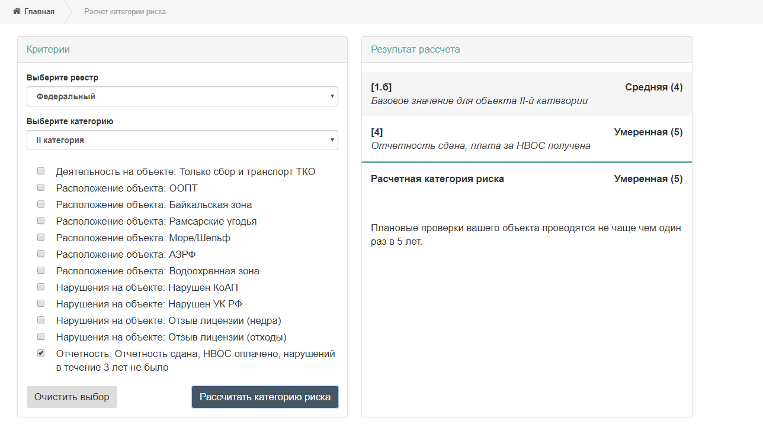
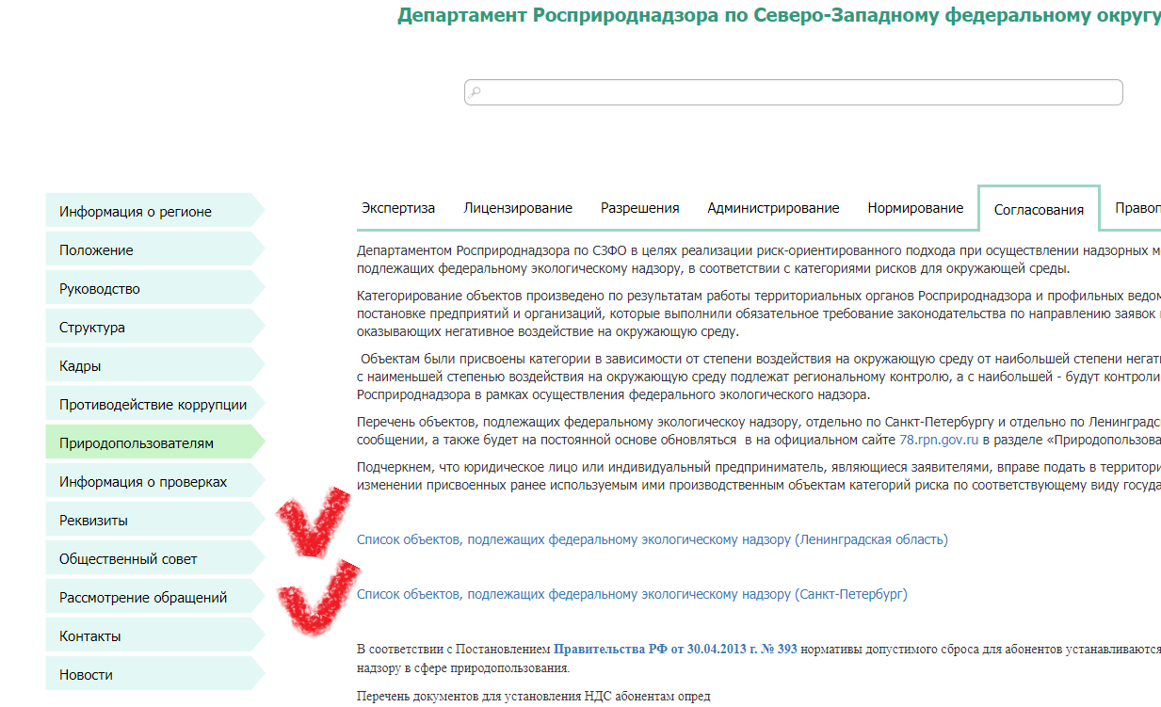
Элементы реформы: категории риска
Периодичность проведения проверок:
Свою присвоенную Росприроднадзором категорию риска можно узнать:
В личном кабинете природопользователя по ссылке https://lk.fsrpn.ru/#/calc/risks
На сайте Росприроднадзора по СЗФО:
Природопользователям – Согласования – Списки объектов
категории чрезвычайно высокого риска (1) | 1 раз в год
категории высокого риска (2) | 1 раз в 2 года
категории значительного риска (3) | 1 раз в 3 года
категории среднего риска (4) | 1 раз в 4 года
категории умеренного риска (5) | 1 раз в 5 лет
категории низкого риска (6) | плановые проверки не проводятся

Slide 5
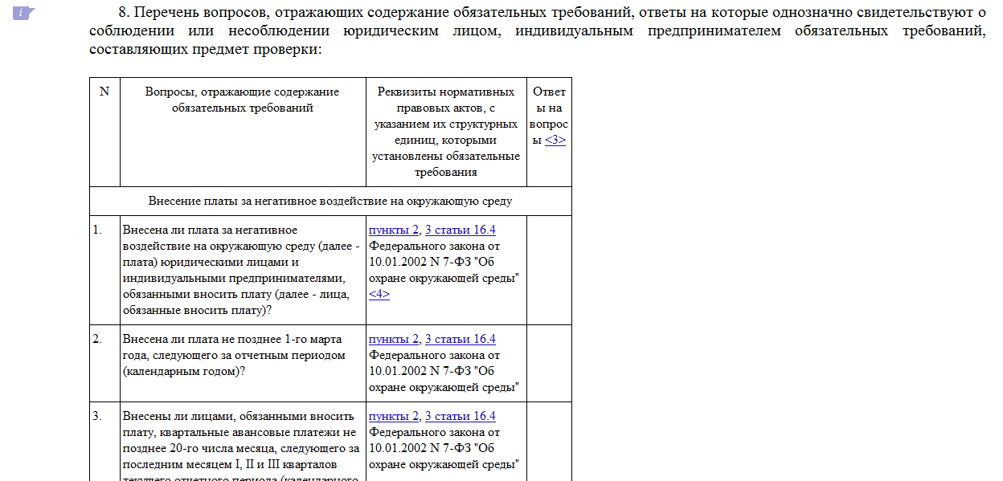
Элементы реформы: списки контроль вопросов (проверочные листы)
Формы проверочных листов (списки контрольных вопросов) утверждены Приказом Росприроднадзора от 18 сентября 2017 года № 447 (в редакции от 30.05.2018 года)
Указывается: "да", "нет", либо "н/р" - требование на юридическое лицо/индивидуального предпринимателя не распространяется.

Slide 6

Блок: Внесение платы за негативное воздействие на окружающую среду
(список контрольных вопросов при осуществлении федерального государственного экологического надзора)
Внесена ли плата за негативное воздействие на окружающую среду (далее - плата) юридическими лицами и индивидуальными предпринимателями, обязанными вносить плату (далее - лица, обязанные вносить плату)?
Внесена ли плата не позднее 1-го марта года, следующего за отчетным периодом (календарным годом)?
Важно знать:
Плата вносится за выбросы загрязняющих веществ стационарными объектами, сброс загрязняющих веществ в водные объекты, размещение отходов производства и потребления.
Плату за размещение ТКО вносит оператор, региональный оператор (полигон).
За несвоевременное внесение платы взимаются пени (1/300 ключевой ставки ЦБ, но не более 0,2% за каждый день просрочки).
Предусмотренная ответственность:
8.41 КоАП РФ (штраф до 100 тысяч рублей для юридического лица, 3-6 тысяч на должностное лицо).
8.5 КоАП РФ (штраф до 80 тысяч рублей для юридического лица, 3-6 тысяч на должностное лицо).

Slide 7
Блок: Внесение платы за негативное воздействие на окружающую среду
(список контрольных вопросов при осуществлении федерального государственного экологического надзора)
3. Внесены ли лицами, обязанными вносить плату, квартальные авансовые платежи не позднее 20-го числа месяца, следующего за последним месяцем I, II и III кварталов текущего отчетного периода (календарного года)?
4. Внесены ли квартальные авансовые платежи в размере одной четвертой части суммы платы, уплаченной за предыдущий год?
Важно знать:
Квартальные авансовые платежи не вносят субъект малого и среднего предпринимательства (МСП)
Существует законопроект, предусматривающие альтернативные методы расчета авансовых платежей (¼ от уплаченной за предыдущий год или по фактическим данным или в размере ¼ от установленных нормативов)
Предусмотренная ответственность:
8.41 КоАП РФ (штраф до 100 тысяч рублей для юридического лица, 3-6 тысяч на должностное лицо).

Slide 8
Блок: Внесение платы за негативное воздействие на окружающую среду
(список контрольных вопросов при осуществлении федерального государственного экологического надзора)
5. Представлена ли в Росприроднадзор декларация о плате за негативное воздействие на окружающую среду лицами, обязанными вносить плату?
6. Представлена ли декларация о плате за негативное воздействие на окружающую среду не позднее 10-го марта года, следующего за отчетным периодом (календарным годом)?
7. Представлена ли лицом, обязанным вносить плату, полная и достоверная информация в декларации о плате за негативное воздействие на окружающую среду?
Важно знать:
Форма декларации о плате и порядок ее заполнения утверждены приказом Минприроды № 3 от 09.01.2017
Правила исчисления и взимания платы утверждены Постановлением Правительства РФ от 03.03.2017г.
Очень удобно заполнять декларацию через бесплатный сервис «Модуль природопользователя»
Возможно направление декларации, подписанной ЭЦП, через личный кабинет природопользователя (в этом случае предоставление декларации на бумажном носителе не требуется)
Предусмотренная ответственность:
8.5 КоАП РФ (штраф до 80 тысяч рублей для юридического лица, 3-6 тысяч на должностное лицо).

Slide 9
Блок: Внесение платы за негативное воздействие на окружающую среду
(список контрольных вопросов при осуществлении федерального государственного экологического надзора)
8. Соответствуют ли мероприятия по снижению негативного воздействия на окружающую среду, затраты по которым зачтены в счет платы за негативное воздействие на окружающую среду, планам снижения выбросов и сбросов?
Важно знать:
Статьей 17 Федерального закона №7 «Об охране окружающей среды» предусмотрена государственная поддержка в части предоставления льгот в отношении платы за негативное воздействие на окружающую среду предприятиям, реализующим мероприятия по внедрению НДТ, при проектировании, строительстве, реконструкции природоохранного оборудования, установок, лабораторных комплексов, но только при наличии согласованных планов снижения выбросов, сбросов, программы повышения экологической эффективности и только в пределах исчисленной платы за конкретное загрязняющее вещество, за отход определенного класса опасности
Предусмотренная ответственность:
8.5 КоАП РФ (штраф до 80 тысяч рублей для юридического лица, 3-6 тысяч на должностное лицо)
Незачет расходов на реализацию мероприятий в счет платы НВОС

Slide 10

Блок: Государственный учет объектов, оказывающих негативное воздействие на окружающую среду (список контрольных вопросов при осуществлении федерального государственного экологического надзора)
36. Обеспечена ли юридическим лицом, индивидуальным предпринимателем постановка объектов, оказывающих негативное воздействие на окружающую среду, I, II, III и IV категорий на государственный учет?
37. Подало ли юридическое лицо, индивидуальный предприниматель заявку о постановке на государственный учет объектов, оказывающих негативное воздействие на окружающую среду, не позднее чем в течение шести месяцев со дня начала эксплуатации указанных объектов?
38. Обеспечено ли юридическим лицом, индивидуальным предпринимателем предоставление полной и достоверной информации, содержащейся в заявлении о постановке на государственный учет объектов, оказывающих негативное воздействие на окружающую среду?
Важно знать:
В соответствии с п.п. г) п. 3 Постановления Правительства РФ от 28.09.2015г. № 1029 Объекты инфраструктуры железнодорожного транспорта относятся к объектам II категории (умеренное негативное воздействие на окружающую среду)
Предусмотренная ответственность:
ст. 8.46 КоАП РФ, (штраф до 100 тыс. руб. на юридическое лицо, 5-20 тыс. на должностное лицо)

Slide 11
Блок: Государственный учет объектов, оказывающих негативное воздействие на окружающую среду (список контрольных вопросов при осуществлении федерального государственного экологического надзора)
39. Представлена ли юридическим лицом, индивидуальным предпринимателем с целью актуализации сведений об объектах, оказывающих негативное воздействие на окружающую среду, следующая информация (далее - информация об изменениях):
- о замене юридического лица или индивидуального предпринимателя, осуществляющих хозяйственную и (или) иную деятельность на объекте, оказывающем негативное воздействие на окружающую среду;
- о реорганизации юридического лица в форме преобразования;
- об изменении наименования юридического лица;
- об изменении адреса (места нахождения) юридического лица;
- об изменении фамилии, имени, отчества (при наличии) индивидуального предпринимателя;
- об изменении места жительства индивидуального предпринимателя;
- об изменении реквизитов документа, удостоверяющего личность индивидуального предпринимателя;
об изменении места нахождения объекта, оказывающего негативное воздействие на окружающую среду?
40. Представлена ли юридическим лицом, индивидуальным предпринимателем информация об изменениях в срок не позднее чем через тридцать дней со дня государственной регистрации таких изменений?
Важно знать:
Департамент Росприроднадзора по Северо-Западному федеральному округу обращает внимание природопользователей на необходимость корректного заполнения сведений об объектах, оказывающих негативное воздействие на окружающую среду, через специальное программное обеспечение ПТО УОНВОС.
В графе «наименование объекта» указывается наименование объекта, а не юридического лица. Например, производственная площадка №2; производственная территория №7 и т.п.
В графе «местоположение объекта» указывается фактический адрес объекта.
Данную работу необходимо осуществить до 26 июня 2018 года.
Обращаем внимание, что при обнаружении государственными инспекторами расхождений информации, размещенной в ПТО УОНВОС по объектам негативного воздействия с реальным положением дел, в отношении таких объектов будут применяться меры административного воздействия в соответствии со ст. 8.5 КоАП РФ.
Предусмотренная ответственность:
ст. 8.46 КоАП РФ, (штраф до 100 тыс. руб. на юридическое лицо, 5-20 тыс. на должностное лицо)
8.5 КоАП РФ (штраф до 80 тысяч рублей для юридического лица,
3-6 тысяч на должностное лицо)

Slide 12
Блок: Государственный учет объектов, оказывающих негативное воздействие на окружающую среду (список контрольных вопросов при осуществлении федерального государственного экологического надзора)
41. Представлена ли юридическим лицом, индивидуальным предпринимателем с целью актуализации сведений об объектах, оказывающих негативное воздействие на окружающую среду, следующая информация:
- об изменении характеристик технологических процессов основных производств, источников загрязнения окружающей среды;
- об изменении характеристик технических средств по обезвреживанию выбросов, сбросов загрязняющих веществ, технологий использования, обезвреживания и размещения отходов производства и потребления?
42. Представлены ли юридическим лицом, индивидуальным предпринимателем сведения о прекращении деятельности на объекте, оказывающем негативное воздействие на окружающую среду, с целью снятия с государственного учета такого объекта?
Важно знать:
Актуализацию сведений об объекте НВОС необходимо производить не только при изменении регистрационных данных юридического лица, но и при изменении технологического процесса, разработке нового проекта ПДВ, НООЛР
При этом, необходимость проведения актуализации сведений может быть установлена надзорным органом при проведении проверки, что может повлечь за собой наложение штрафных санкций.
Предусмотренная ответственность:
ст. 8.46 КоАП РФ, (штраф до 100 тыс. руб. на юридическое лицо, 5-20 тыс. на должностное лицо)
8.5 КоАП РФ (штраф до 80 тысяч рублей для юридического лица,
3-6 тысяч на должностное лицо)

Slide 13

Блок: Подготовка в области охраны окружающей среды и экологической безопасности (список контрольных вопросов при осуществлении федерального государственного экологического надзора)
43. Имеют ли подготовку в области охраны окружающей среды и экологической безопасности:
- руководители организаций;
- специалисты, ответственные за принятие решений при осуществлении хозяйственной и иной деятельности, которая оказывает или может оказать негативное воздействие на окружающую среду?
Важно знать:
На основании сложившейся практики организации природоохранной деятельности для подтверждения выполнения требований данного пункта достаточно обучить руководителя (главного инженера) и специалиста-эколога по программе 72 часа «Обеспечение экологической безопасности». При этом обязанности, касающиеся осуществления природоохранной деятельности, должны быть закреплены за соответствующими специалистами локальными нормативными актами предприятия (приказами).
Предусмотренная ответственность:
ст. 8.1 КоАП РФ, (штраф до 100 тыс. руб. на юридическое лицо, 2-5 тыс. на должностное лицо)*

Slide 14

Блок: Производственный экологический контроль
(список контрольных вопросов при осуществлении федерального государственного экологического надзора)
45. Утверждена ли юридическим лицом, индивидуальным предпринимателем, осуществляющим хозяйственную и (или) иную деятельность на объектах I, II и III категорий, программа производственного экологического контроля (далее - программа)?
46. Утверждена ли юридическим лицом, индивидуальным предпринимателем программа по каждому объекту I, II и III категорий с учетом:
- его категории;
- применяемых технологий;
- особенностей производственного процесса;
- оказываемого негативного воздействия на окружающую среду?
Предусмотренная ответственность:
ст. 8.1 КоАП РФ, (штраф до 100 тыс. руб. на юридическое лицо, 2-5 тыс. на должностное лицо)
Важно знать:
Требования к содержанию программы ПЭК, порядок и сроки предоставления отчет по программе ПЭК утверждены приказом Минприроды от 28.02.2018 №74
Форма отчет об организации и осуществлении ПЭК утверждена приказом Минприроды от 14.06.2018 № 261
Платежная база для внесения платы НВОС определяется лицами, обязанными вносить плату, самостоятельно на основе данных производственного экологического контроля (п. 9 Постановления Правительства РФ № 255 от 03.03.2017г.)

Slide 15
Блок: Производственный экологический контроль
(список контрольных вопросов при осуществлении федерального государственного экологического надзора)
47. Соответствует ли утвержденная юридическим лицом, индивидуальным предпринимателем программа установленным требованиям к ее содержанию?
Важно знать:
Программа ПЭК должна содержать следующие разделы:
общие положения
сведения об инвентаризации выбросов загрязняющих веществ в атмосферный воздух и их источников
сведения об инвентаризации сбросов загрязняющих веществ в окружающую среду и их источников
сведения об инвентаризации отходов производства и потребления и объектов их размещения
сведения о подразделениях и (или) должностных лицах, отвечающих за осуществление производственного экологического контроля
сведения о собственных и (или) привлекаемых испытательных лабораториях (центрах), аккредитованных в соответствии с законодательством Российской Федерации об аккредитации в национальной системе аккредитации
сведения о периодичности и методах осуществления производственного экологического контроля, местах отбора проб и методиках (методах) измерений
Предусмотренная ответственность:
ст. 8.1 КоАП РФ, (штраф до 100 тыс. руб. на юридическое лицо, 2-5 тыс. на должностное лицо)
Ст. 8.5 КоАП РФ (штраф до 80 тыс. руб. на юридическое лицо, 3-6 тыс. на должностное лицо)

Slide 16
Блок: Производственный экологический контроль
(список контрольных вопросов при осуществлении федерального государственного экологического надзора)
48. Скорректирована ли юридическим лицом, индивидуальным предпринимателем программа в течение 60 рабочих дней со дня изменения технологических процессов, замены технологического оборудования, сырья, приводящих к:
- изменениям характера, вида оказываемого объектом негативного воздействия на окружающую среду;
- изменению объемов выбросов, сбросов загрязняющих веществ более чем на 10%?
Предусмотренная ответственность:
ст. 8.1 КоАП РФ, (штраф до 100 тыс. руб. на юридическое лицо, 2-5 тыс. на должностное лицо)
Ст. 8.5 КоАП РФ (штраф до 80 тыс. руб. на юридическое лицо, 3-6 тыс. на должностное лицо)
Важно знать:
Программа ПЭК утверждается только внутри предприятия, согласование или направление ее в надзорные органы уведомительным порядком не предусмотрено.
Приказом Минприроды № 74 от 28.02.2018 предусмотрена обязанность корректировки программы ПЭК при изменениях до 10%, но корректировка проектов ПДВ, НООЛР не предусмотрена, необходима разработка и согласование новых проектов!

Slide 17
Блок: Производственный экологический контроль
(список контрольных вопросов при осуществлении федерального государственного экологического надзора)
49. Осуществляется ли юридическим лицом, индивидуальным предпринимателем, производственный экологический контроль в соответствии с программой?
50. Осуществляется ли юридическим лицом, индивидуальным предпринимателем документирование и хранение достоверных данных, полученных по результатам осуществления производственного экологического контроля?
Важно знать:
В составе программы ПЭК предусматривается проведение производственного контроля в области охраны атмосферного воздуха, охрани и использования водных объектов, обращения с отходами.
Для стационарных источников выбросов ЗВ предусмотрено наличие лабораторного контроля (аккредитованной лабораторией) и контроля расчетными методами по той методике, по которой производился расчет выбросов ЗВ.
Для предприятий, не эксплуатирующих объекты размещения отходов, производственный контроль в области обращения с отходами заключается только в обобщении данных по учету отходов (721 приказ).
Предусмотренная ответственность:
ст. 8.1 КоАП РФ, (штраф до 100 тыс. руб. на юридическое лицо, 2-5 тыс. на должностное лицо)
Ст. 8.5 КоАП РФ (штраф до 80 тыс. руб. на юридическое лицо, 3-6 тыс. на должностное лицо)

Slide 18
Блок: Производственный экологический контроль
(список контрольных вопросов при осуществлении федерального государственного экологического надзора)
51.Производятся ли юридическим лицом, индивидуальным предпринимателем при осуществлении производственного экологического контроля измерения выбросов, сбросов загрязняющих веществ в отношении загрязняющих веществ, характеризующих применяемые технологии и особенности производственного процесса на объекте, оказывающем негативное воздействие на окружающую среду (маркерных веществ)?
Важно знать:
Маркерные вещества – загрязняющие вещества, характеризующие применяемые технологии и особенности производственного процесса на объекте НВОС (п.5 ст. 67 ФЗ №7).
Справочники НДТ могут быть горизонтальными (межотраслевыми) и вертикальными (отраслевыми) и отличаются в том числе наличием информации о маркерных веществах и технологических показателях для определенных технологических процессов.
Отдельного справочника НДТ для предприятий железнодорожного транспорта не разработано.
Предусмотренная ответственность:
ст. 8.1 КоАП РФ, (штраф до 100 тыс. руб. на юридическое лицо, 2-5 тыс. на должностное лицо)
Ст. 8.5 КоАП РФ (штраф до 80 тыс. руб. на юридическое лицо, 3-6 тыс. на должностное лицо)

Slide 19
Спасибо за внимание!

